Slide 1
МБОУ «Гимназия №6» г. Брянска Кривенкова Т.Ф.
Свойства корней степени n

Slide 2
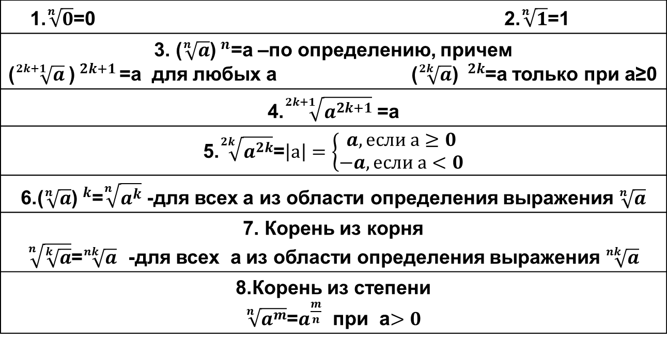
1.$\sqrt[n]{0}$=0 2.$\sqrt[n]{1}$=1
3. ($\sqrt[n]{a}$)$^{n}$=a –по определению, причем (${\sqrt[2k+1]{a}}^{ }$)$^{2k+1 }$=a для любых а ($\sqrt[2k]{a}$)$^{2k}$=a только при а≥0
4.$\sqrt[2k+1]{a^{2k+1}}$ =a
5.$\sqrt[2k]{a^{2k}}$=$\left|а\right|=\left\{\begin{aligned}a, если а≥0 \\ −a, если а<0\end{aligned}\right.$
6.($\sqrt[n]{a}$)$^{k}$=$\sqrt[n]{a^{k}}$ -для всех а из области определения выражения $\sqrt[n]{a}$
7. Корень из корня $\sqrt[n]{\sqrt[k]{a}}$=$\sqrt[nk]{a}$ -для всех а из области определения выражения $\sqrt[nk]{a}$
8.Корень из степени $\sqrt[n]{a^{m}}$=$a^{\frac{m}{n}}$ при a$>0$

Slide 3
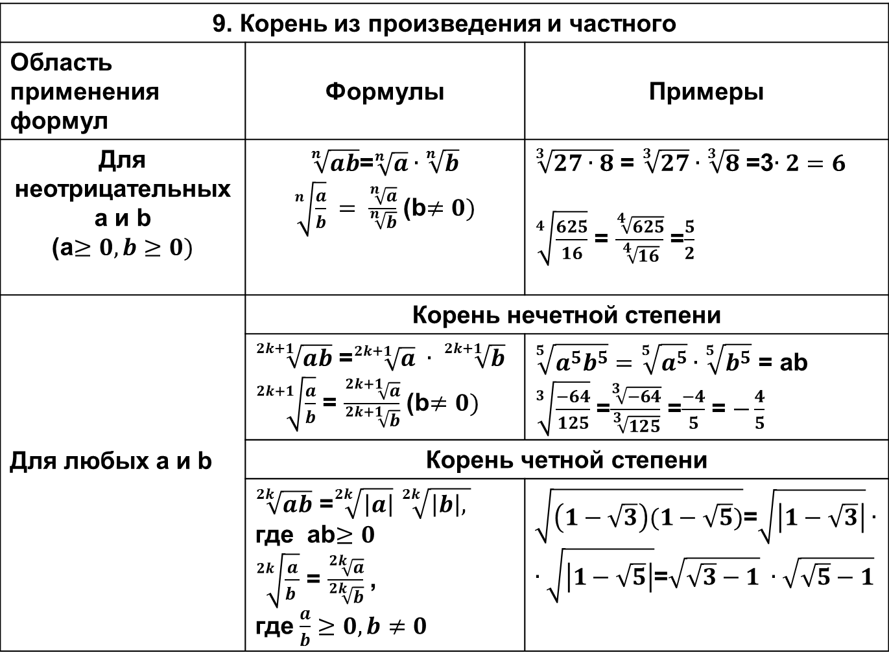
9. Корень из произведения и частного
Область применения формул | Формулы | Примеры
Для неотрицательных a и b (a$≥0,b≥0)$ | $\sqrt[n]{ab}$=$\sqrt[n]{a}∙\sqrt[n]{b}$ $\sqrt[n]{\frac{a}{b}} = \frac{\sqrt[n]{a}}{\sqrt[n]{b}}$ (b$≠0)$ | $\sqrt[3]{27∙8}$ = $\sqrt[3]{27}∙\sqrt[3]{8}$ =3$∙2=6$ $\sqrt[4]{\frac{625}{16}}$ = $\frac{\sqrt[4]{625}}{\sqrt[4]{16}}$ =$\frac{5}{2}$
Для любых a и b | Корень нечетной степени
 | $\sqrt[2k+1]{ab}$ =$\sqrt[2k+1]{a} ∙ \sqrt[2k+1]{b}$ $\sqrt[2k+1]{\frac{a}{b}}$ = $\frac{\sqrt[2k+1]{a}}{\sqrt[2k+1]{b}}$ (b$≠0)$ | $\sqrt[5]{a^{5}b^{5}}=\sqrt[5]{a^{5}}∙\sqrt[5]{b^{5}}$ = ab $\sqrt[3]{\frac{−64}{125}}$ =$\frac{\sqrt[3]{−64}}{\sqrt[3]{125}}$ =$\frac{−4}{5}$ = $−\frac{4}{5}$
 | Корень четной степени
 | $\sqrt[2k]{ab}$ =$\sqrt[2k]{\left|a\right|}$ $\sqrt[2k]{\left|b\right|, }$ где ab$≥0$ $\sqrt[2k]{\frac{a}{b }}$ = $\frac{\sqrt[2k]{a}}{\sqrt[2k]{b}}$ , где $\frac{a}{b}≥0,b≠0$ | $\sqrt{\left(1−\sqrt{3}\right)(1−\sqrt{5})}$=$\sqrt{\left|1−\sqrt{3}\right|}∙$ $∙\sqrt{\left|1−\sqrt{5}\right|}$=$\sqrt{\sqrt{3}−1} ∙\sqrt{\sqrt{5}−1}$

Slide 4
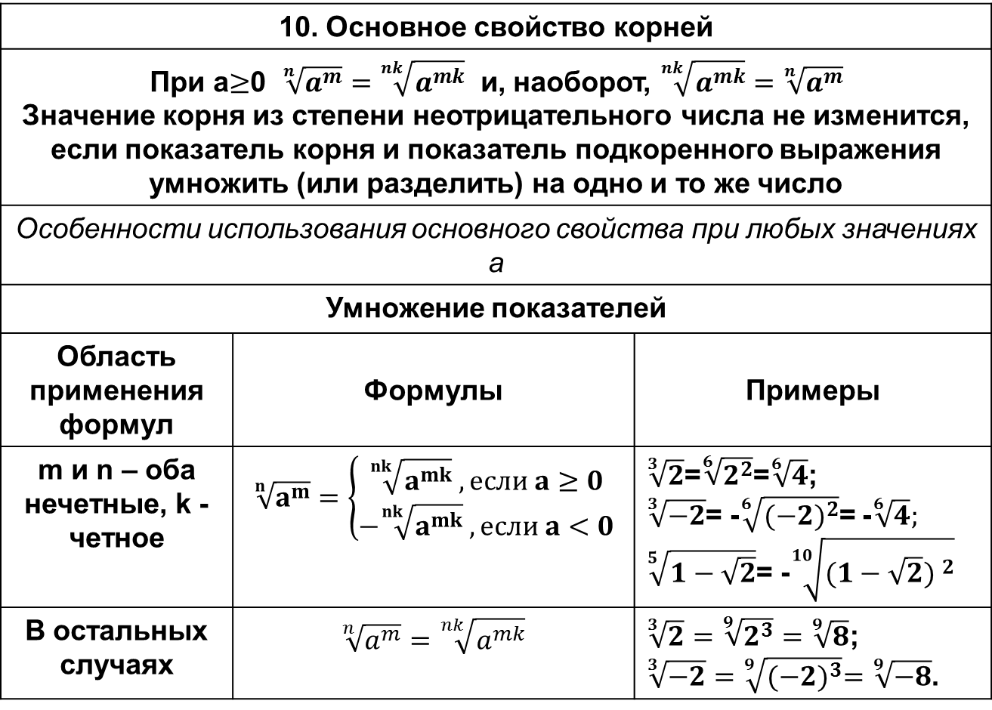
10. Основное свойство корней
При а$≥$0 $\sqrt[n]{a^{m}}=\sqrt[nk]{a^{mk}}$ и, наоборот, $\sqrt[nk]{a^{mk}}=\sqrt[n]{a^{m}}$ Значение корня из степени неотрицательного числа не изменится, если показатель корня и показатель подкоренного выражения умножить (или разделить) на одно и то же число
Особенности использования основного свойства при любых значениях а
Умножение показателей
Область применения формул | Формулы | Примеры
m и n – оба нечетные, k - четное | $$\sqrt[n]{a^{m}}=\left\{\begin{aligned}\sqrt[nk]{a^{mk}} ,если a≥0 \\ −\sqrt[nk]{a^{mk}} ,если a<0\end{aligned}\right.$$ | $\sqrt[3]{2}$=$\sqrt[6]{2^{2}}$=$\sqrt[6]{4}$; $\sqrt[3]{−2}$= -$\sqrt[6]{{(−2)}^{2}}$= -$\sqrt[6]{4};$ $\sqrt[5]{1−\sqrt{2}}$= -$\sqrt[10]{(1−\sqrt{2}) ^{2}}$
В остальных случаях | $$\sqrt[n]{a^{m}}=\sqrt[nk]{a^{mk}}$$ | $\sqrt[3]{2}=\sqrt[9]{2^{3}}=\sqrt[9]{8}$; $\sqrt[3]{−2}=\sqrt[9]{{(−2)}^{3}}=\sqrt[9]{−8}$.

Slide 5
Деление показателей
Хотя бы одно из чисел n и k - четное | $$\sqrt[nk]{a^{mk}=}\left\{\begin{aligned}\sqrt[n]{a^{m}} ,если m−четное; \\ \sqrt[n]{{\left|a\right|}^{m}} , если m−нечетное.\end{aligned}\right.$$ В частности, Если k - четное, то $\sqrt[k]{a^{mk}}$=$\left|a^{m}\right|$ | $$\sqrt[10]{{(1−\sqrt{2})}^{6}}=$$ =$\sqrt[5]{{(\left|1−\sqrt{2}\right|)}^{3}}$= =$\sqrt[5]{{(\sqrt{2} −1)}^{3}}$ ; $\sqrt[10]{{(1−\sqrt{2})}^{4}}$= =$\sqrt[5]{{(1−\sqrt{2})}^{2}}$
n и k – оба нечетные | $$\sqrt[nk]{a^{mk}}=\sqrt[n]{a^{m}}$$ | $\sqrt[15]{{(1−\sqrt{2})}^{9}}$= =$\sqrt[5]{{(1−\sqrt{2})}^{3}}$

Slide 6
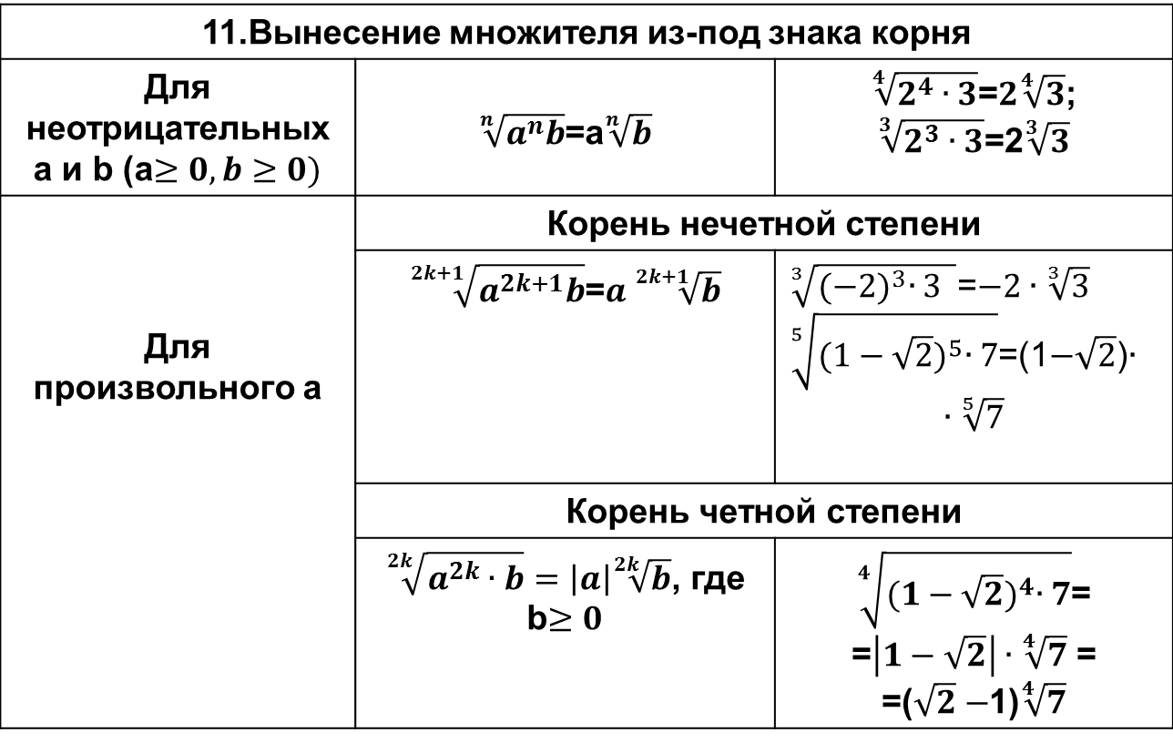
11.Вынесение множителя из-под знака корня
Для неотрицательных a и b (a$≥0, b≥0)$ | $\sqrt[n]{a^{n}b}$=a$\sqrt[n]{b}$ | $\sqrt[4]{2^{4}∙3}$=$2\sqrt[4]{3}$; $\sqrt[3]{2^{3}∙3}$=2$\sqrt[3]{3}$
Для произвольного a | Корень нечетной степени
 | $\sqrt[2k+1]{a^{2k+1}b}$=$a \sqrt[2k+1]{b}$ | $\sqrt[3]{{(−2)}^{3}∙3 }$=$−2∙\sqrt[3]{3}$ $\sqrt[5]{{(1−\sqrt{2})}^{5}∙7}$=(1$−\sqrt{2}$)$∙$ $$∙\sqrt[5]{7}$$
 | Корень четной степени
 | $\sqrt[2k]{a^{2k}∙b}=\left|a\right|\sqrt[2k]{b}$, где b$≥0$ | $\sqrt[4]{{(1−\sqrt{2})}^{4}∙7}$= =$\left|1−\sqrt{2}\right|∙\sqrt[4]{7}$ = =($\sqrt{2}−$1)$\sqrt[4]{7}$

Slide 7
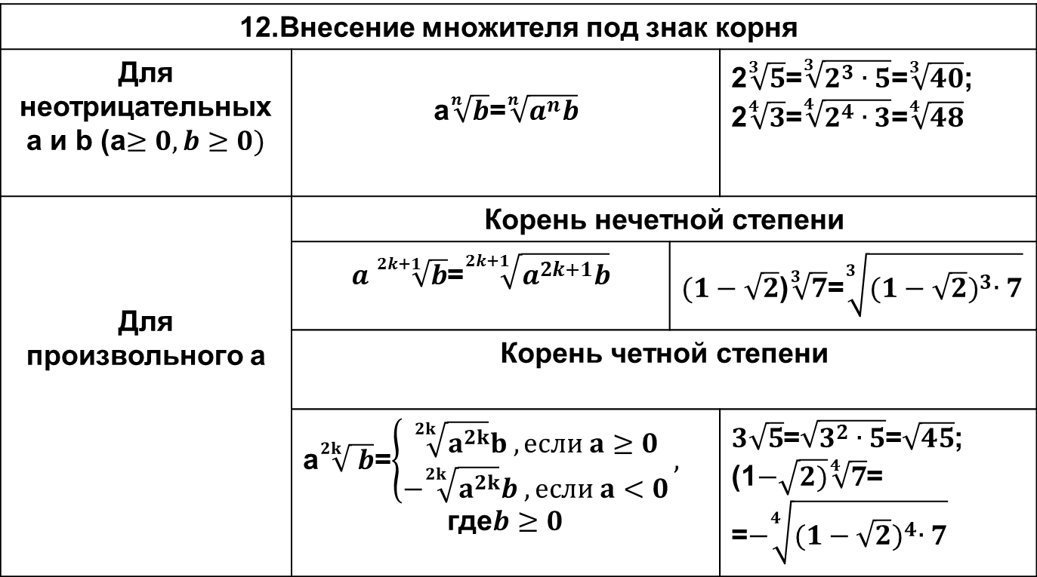
12.Внесение множителя под знак корня
Для неотрицательных a и b (a$≥0, b≥0)$ | a$\sqrt[n]{b}$=$\sqrt[n]{a^{n}b}$ |  | 2$\sqrt[3]{5}$=$\sqrt[3]{2^{3}∙5}$=$\sqrt[3]{40}$; 2$\sqrt[4]{3}$=$\sqrt[4]{2^{4}∙3}$=$\sqrt[4]{48}$
Для произвольного a | Корень нечетной степени
 | $a \sqrt[2k+1]{b}$=$\sqrt[2k+1]{a^{2k+1}b}$ | $(1−\sqrt{2}$)$\sqrt[3]{7}$=$\sqrt[3]{{(1−\sqrt{2})}^{3}∙7}$
 | Корень четной степени
 | a$\sqrt[2k]{ b}$=$\left\{\begin{aligned}\sqrt[2k]{a^{2k}}b ,если a≥0 \\ −\sqrt[2k]{a^{2k}}b ,если a<0\end{aligned}\right.,$ где$b≥0$ |  | $3\sqrt{5}$=$\sqrt{3^{2}∙5}$=$\sqrt{45}$; (1$−\sqrt{2)}\sqrt[4]{7}$= =$−\sqrt[4]{{(1−\sqrt{2})}^{4}∙7}$

Slide 8
Литература
1.С.М. Никольский, М. К .Потапов, Н . Н. Решетников, А. В.Шевкин
«Алгебра и начала математического анализа» учебник для 10 класса
2.Е.П.Нелин «Алгебра 7-11 классы»

